Slide 1
Hibernate持久化配置和操作
姜 涛

Slide 2
理解Hibernate中持久化类
Hibernate采用普通、传统的Java对象（POJO），作为持久化类，与数据表进行映射
编写规则
  提供一个无参数 public访问控制符的构造器
  提供一个标识属性，映射数据表主键字段
  所有属性提供public访问控制符的 set get 方法
  标识属性应尽量使用基本数据类型的包装类型
  不要用final修饰 （将无法生成代理对象进行优化）
理解Session的get方法 与 load方法区别

Slide 3
持久化对象的唯一标识 OID
Java按地址区分同一个类的不同对象.
关系数据库用主键区分同一条记录
Hibernate使用OID来建立内存中的对象和数据库中记录的对应关系
对象的OID和数据库的表的主键对应。为保证OID的唯一性，应该让Hibernate来为OID付值

Slide 4
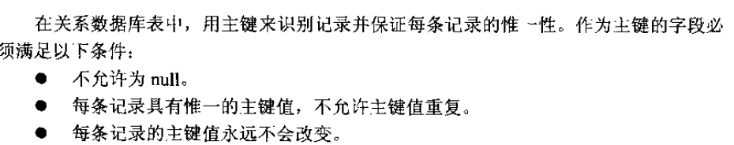
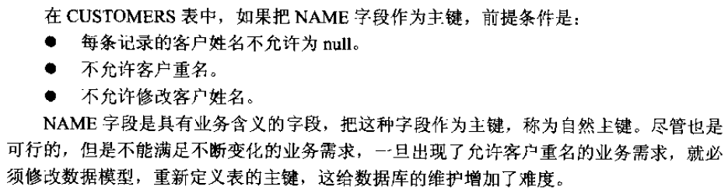
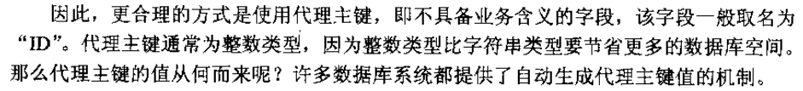
区分自然主键和代理主键

Slide 5
是用基本数据类型？还是包装类型？
基本数据类型和包装类型对应hibernate的映射类型相同
<property name="price" type="double" column="PRICE" />
基本类型可直接运算、无法表达null、数字类型的默认值为0。
包装类默认值是null。当对于默认值有业务意义的时候需要使用包装类。
例如:Student类有一个int类型的scope属性,表示学生的考试分数.int类型的scope属性无法表达这样的业务需求:
* 如果scope的属性为null,表示该学生的成绩是未知的,有可能得了100分，也有可能得了0分,只是暂时还不知道成绩
* 如果scope属性为0,表示学生考试成绩为0分.
* 在上面的情况中必须使用包装类型

Slide 6
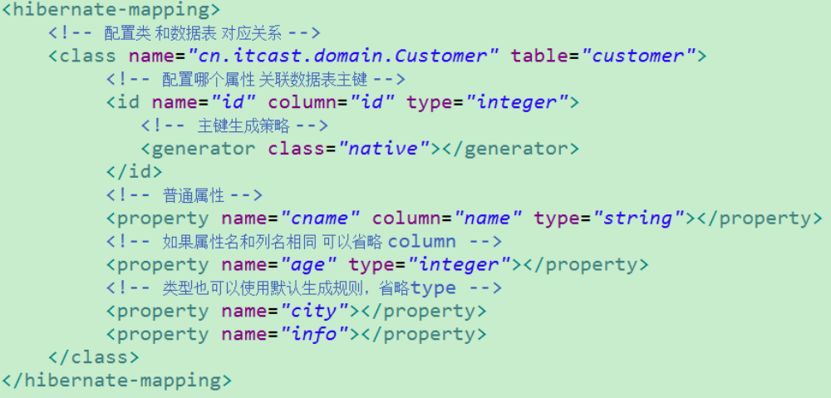
详解对象-关系映射hbm文件
持久化类映射到哪张数据表

Slide 7
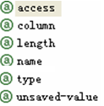
ID和 generator属性说明
id：设定持久化类的 OID 和表的主键的映射
  name: 标识持久化类 OID 的属性名
  column: 设置标识属性所映射的数据列的列名(主键字段的名字).
  unsaved-value:若设定了该属性, Hibernate 会通过比较持久化类的 OID 值和该属性值来区分当前持久化类的对象是否为临时对象,在Hibernate3中几乎不再需要.
  type:指定 Hibernate 映射类型. Hibernate 映射类型是 Java 类型与 SQL 类型的桥梁. 如果没有为某个属性显式设定映射类型, Hibernate 会运用反射机制先识别出持久化类的特定属性的 Java 类型, 然后自动使用与之对应的默认的 Hibernate 映射类型
  Java 的基本数据类型和包装类型对应相同的 Hibernate 映射类型. 基本数据类型无法表达 null, 所以对于持久化类的 OID 推荐使用包装类型（integer，long，string等）
generator：设定持久化类设定标识符生成器
  class: 指定使用的标识符生成器全限定类名或其缩写名

Slide 8
主键生成策略
表示符生成器 | 描述
increment | 适用于代理主键。由hibernate自动以递增的方式生成表识符，每次增量为1
identity | 适用于代理主键。由底层数据库生成表识符。条件是数据库支持自动增长数据类型。
sequence | 适用于代理主键。Hibernate根据底层数据库序列生成标识符。条件是数据库支持序列。
native | 适用于代理主键。根据底层数据库对自动生成表示符的能力来选择identity、sequence、hilo
uuid | 适用于代理主键。Hibernate采用128位的UUID算法来生成标识符。该算法 能够在网络环境中生成唯一的字符串标识符，这种策略并不流行，因为字符串类型的主键比整数类型的主键占用更多的数据库空间。
assigned | 适用于自然主键。由java程序负责生成标识符。不能把setID()方法声明为 Private的。尽量避免使用自然主键。

Slide 9

主键生成策略 increment
increment 标识符生成器
increment 标识符生成器由 Hibernate 以递增的方式为代理主键赋值
Hibernate 会先读取 NEWS 表中的主键的最大值, 而接下来向 NEWS 表中插入记录时, 就在 max(id) 的基础上递增, 增量为 1.(带走+1)
适用范围:
  由于 increment 生存标识符机制不依赖于底层数据库系统, 因此它适合所有的数据库系统
  适用于只有单个 Hibernate 应用进程访问同一个数据库的场合
  OID 必须为 long, int 或 short 类型, 如果把 OID 定义为 byte 类型, 在运行时会抛出异常

Slide 10

主键生成策略 identity
identity 标识符生成器
identity 标识符生成器由底层数据库来负责生成标识符, 它要求底层数据库把主键定义为自动增长字段类型（加1带走）
适用范围:
  由于 identity 生成标识符的机制依赖于底层数据库系统, 因此, 要求底层数据库系统必须支持自动增长字段类型. 支持自动增长字段类型的数据库包括: DB2, Mysql, MSSQLServer, Sybase 等
  OID 必须为 long, int 或 short 类型, 如果把 OID 定义为 byte 类型, 在运行时会抛出异常

Slide 11

主键生成策略 sequence
sequence 标识符生成器
sequence 标识符生成器利用底层数据库提供的序列来生成标识符.
Hibernate 在持久化一个 News 对象时, 先从底层数据库的 news_seq 序列中获得一个唯一的标识号, 再把它作为主键值
适用范围:
  由于 sequence 生成标识符的机制依赖于底层数据库系统的序列, 因此, 要求底层数据库系统必须支持序列. 支持序列的数据库包括: DB2 Oracle 等
  OID 必须为 long, int 或 short 类型, 如果把 OID 定义为 byte 类型, 在运行时会抛出异常
Oralce数据库中序列的名称

Slide 12

主键生成策略 native
native 标识符生成器
native 标识符生成器依据底层数据库对自动生成标识符的支持能力, 来选择使用 identity, sequence 或 hilo 标识符生成器.
适用范围:
  由于 native 能根据底层数据库系统的类型, 自动选择合适的标识符生成器, 因此很适合于跨数据库平台开发
  OID 必须为 long, int 或 short 类型, 如果把 OID 定义为 byte 类型, 在运行时会抛出异常

Slide 13


主键生成策略 uuid
uuid 32位标识符生成器
Hibernate会产生不重复的32位字符串作为主键

Slide 14
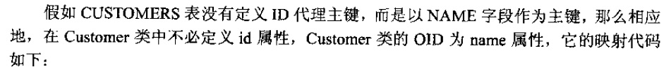

主键生成策略 assigned
assigned 标识符生成器
映射单个自然主键

Slide 15
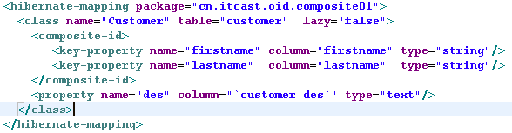
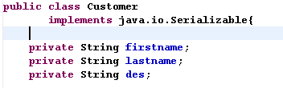
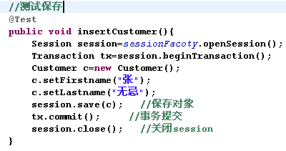
映射复合主键（扩展）
映射自然主键 --映射复合主

